Slide 1
UNIVERSIDAD DE LAS FUERZAS ARMADAS - ESPE
DEPARTAMENTO DE CIENCIAS DE LA VIDA Y DE LA AGRICULTURA
CARRERA DE INGENIERÍA EN BIOTECNOLOGÍA
TRABAJO DE TITULACIÓN PREVIO A LA OBTENCIÓN DEL TÍTULO DE INGENIERA EN BIOTECNOLOGÍA
“Determinación de perfiles taxonómicos de la microbiota del suelo y de tejido vegetal de banano Gros Michel en localidades afectadas por Fusariosis”
Autora: Paredes Salgado, Estefany Margarita
Director: Francisco Flores, Ph.D.
Sangolquí, 2 de septiembre 2021

Slide 2
Contenido
Introducción
Objetivos
Materiales y métodos
Resultados y discusión
Conclusiones
Recomendaciones
Agradecimientos

Slide 3

Contenido
Introducción
Objetivos
Materiales y métodos
Resultados y discusión
Conclusiones
Recomendaciones
Agradecimientos

Slide 4
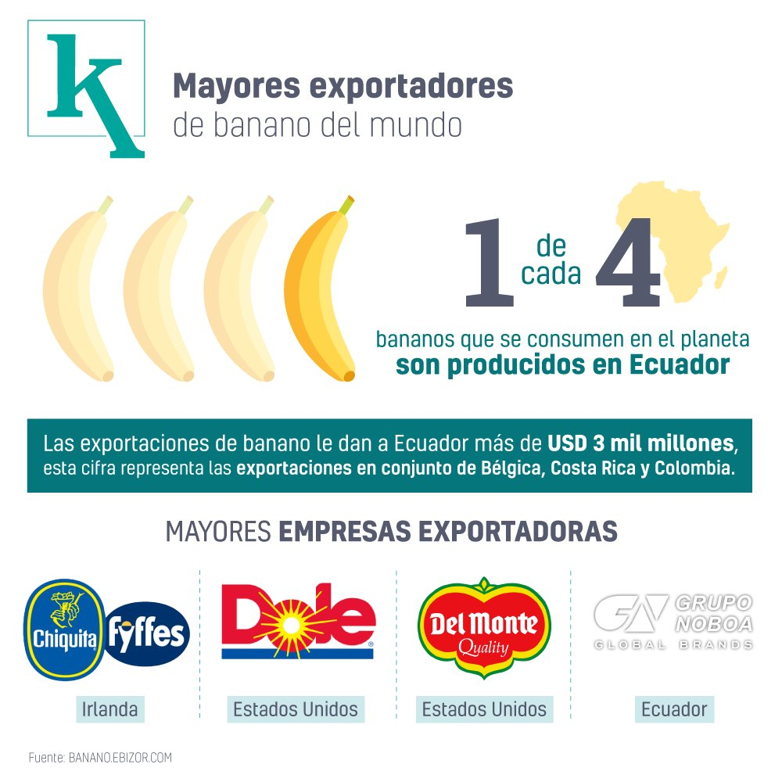
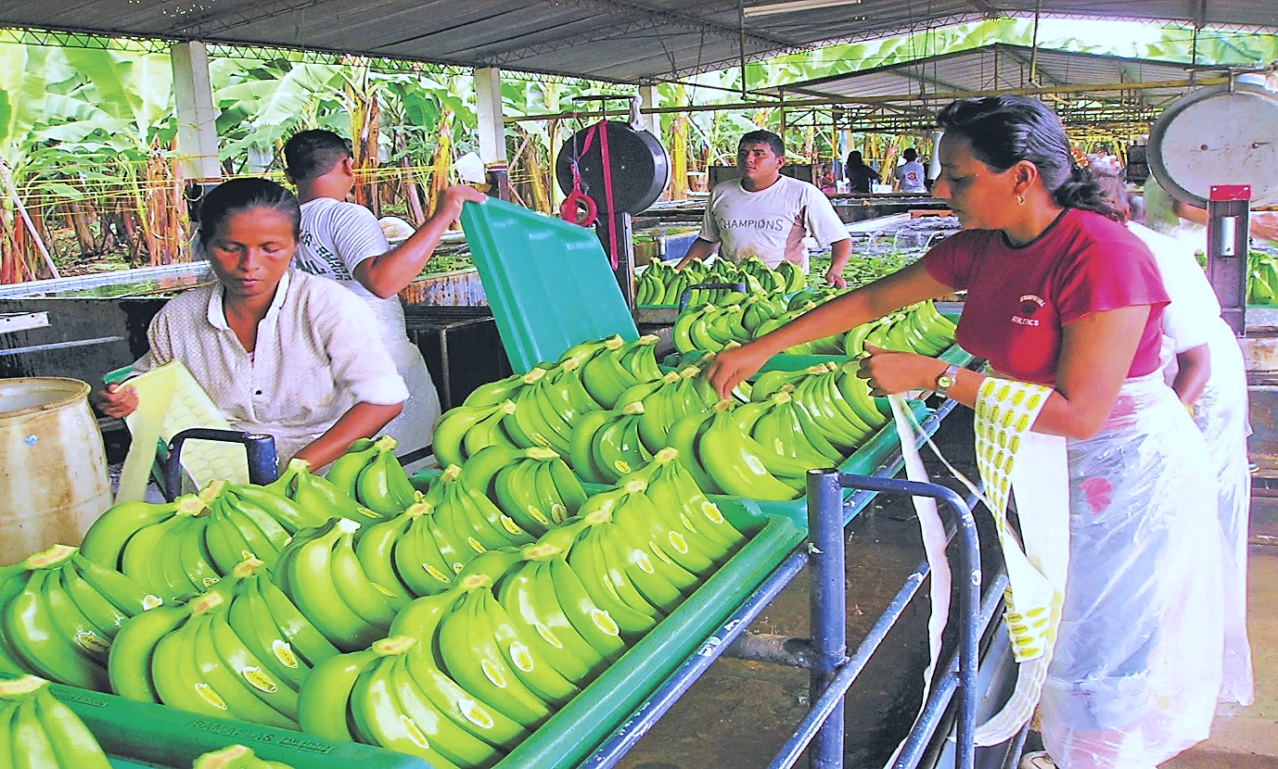
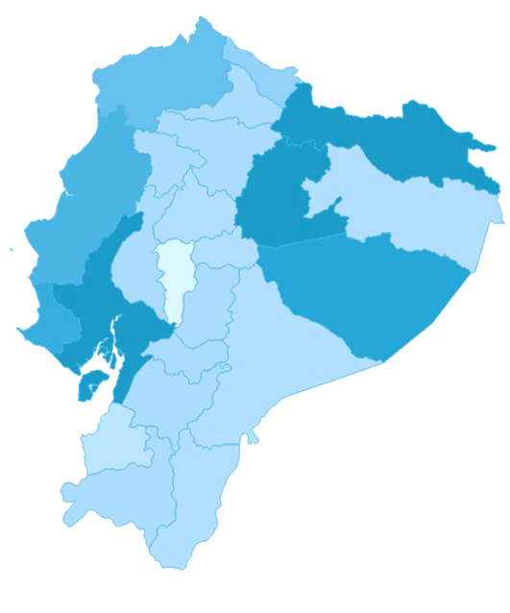

Introducción
Producción bananera
Musa spp.
Mas de 70 especies y 300 cultivares de bananos y plátanos
LATAM y
el Caribe
~ 80% de las exportaciones mundiales
135 países
75% producción mundial
Cultivar Cavendish (AAA)
Subgrupo plátano (AAB)
East African Highland (AAA)
6 M ton $ 3000 M
1
3
Aprox.
BANANOS
PLÁTANOS
ORITOS
de cada
350 000 ha
MUSÁCEAS
3,84 % PIB
50 % PIB
bananos que se consumen en el planeta
son exportados por Ecuador
Agrícola
Incursión de patógenos
Aparición de problemas fitosanitarios
Degradación ambiental y de recursos
Cambio climátio
Ecuador
Principal exportador
de banano a nivel mundial
(Liu et al., 2019; Food and Agriculture Organization of the United Nations [FAO], 2017; FAO, 2019; Sundström et al., 2014; Asociación de Exportadores de Banano del Ecuador [AEBE], 2018; Sistema de Información Pública Agropecuaria [SIPA], 2021; Camino, 2018)

Slide 5
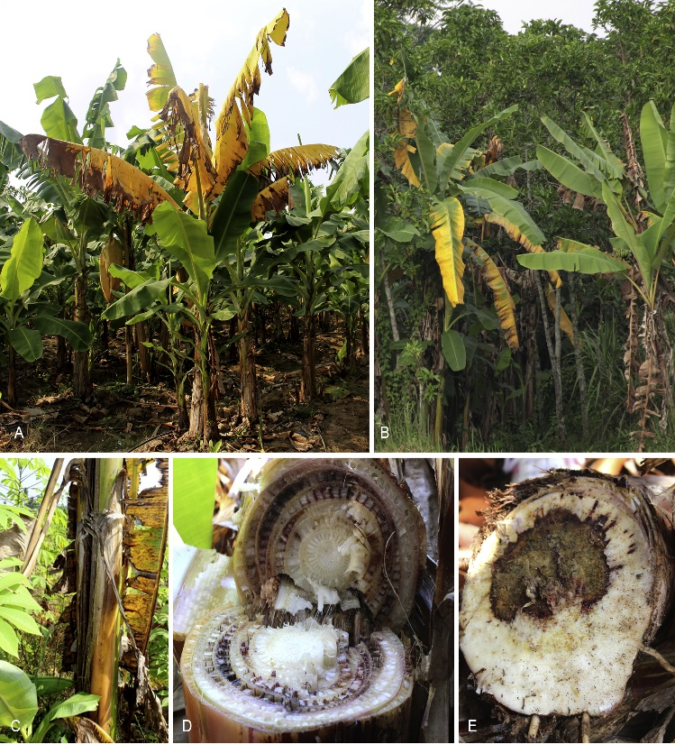
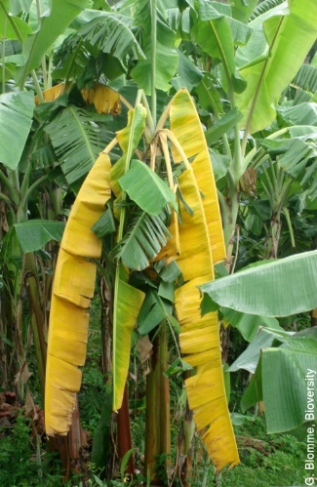
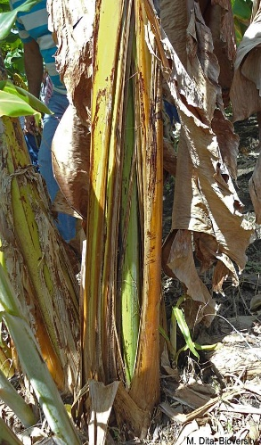
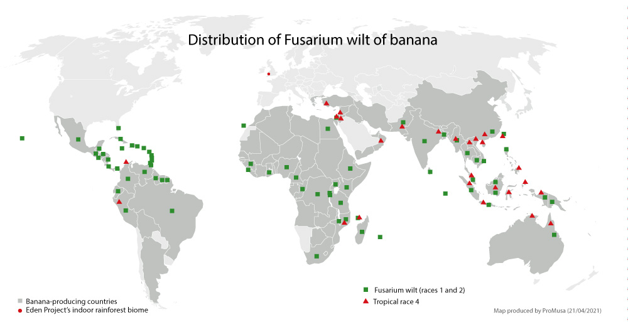

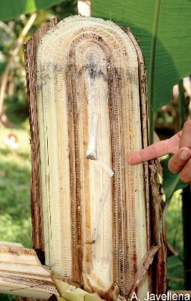

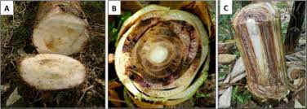

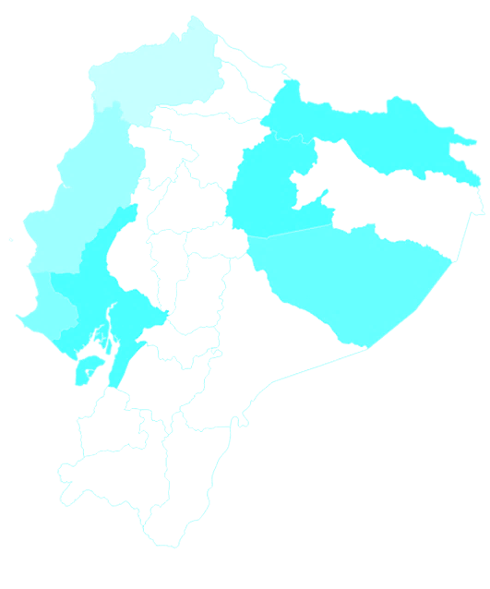
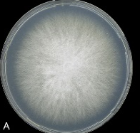
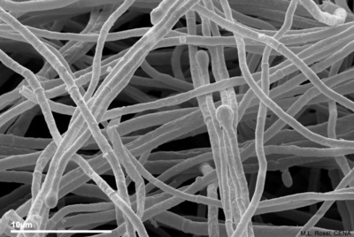
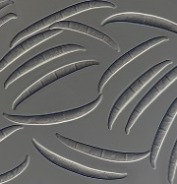


Introducción
Fusariosis del Banano (Fusarium Wilt of Banana, FWB)
Sintomatología
Pseudotallo
Rizoma
Distribución mundial de la marchitez del banano por Fusarium
Foc R1 Foc R4T
Factores de riesgo:
Producción intensiva del banano en monocultivo
Carencia de variedades resistentes a Foc R4T
Alto número de productores
Falta de capacitación
Presencia del patógeno en los países fronterizos
Hongo
Fusarium oxysporum f.sp. cubense raza 4 tropical (Foc R4T)
(Maryani, et al. 2019; Dita et al., 2018; Ploetz, 2005; Magdama, 2019; García-Bastidas et al., 2020; Ministerio de Desarrollo Agrario y Riego de Perú [MIDAGRI], 2021; Magdama et al., 2020; SIPA, 2021; Nishioka et al., 2019; Berg et al., 2016).

Slide 6
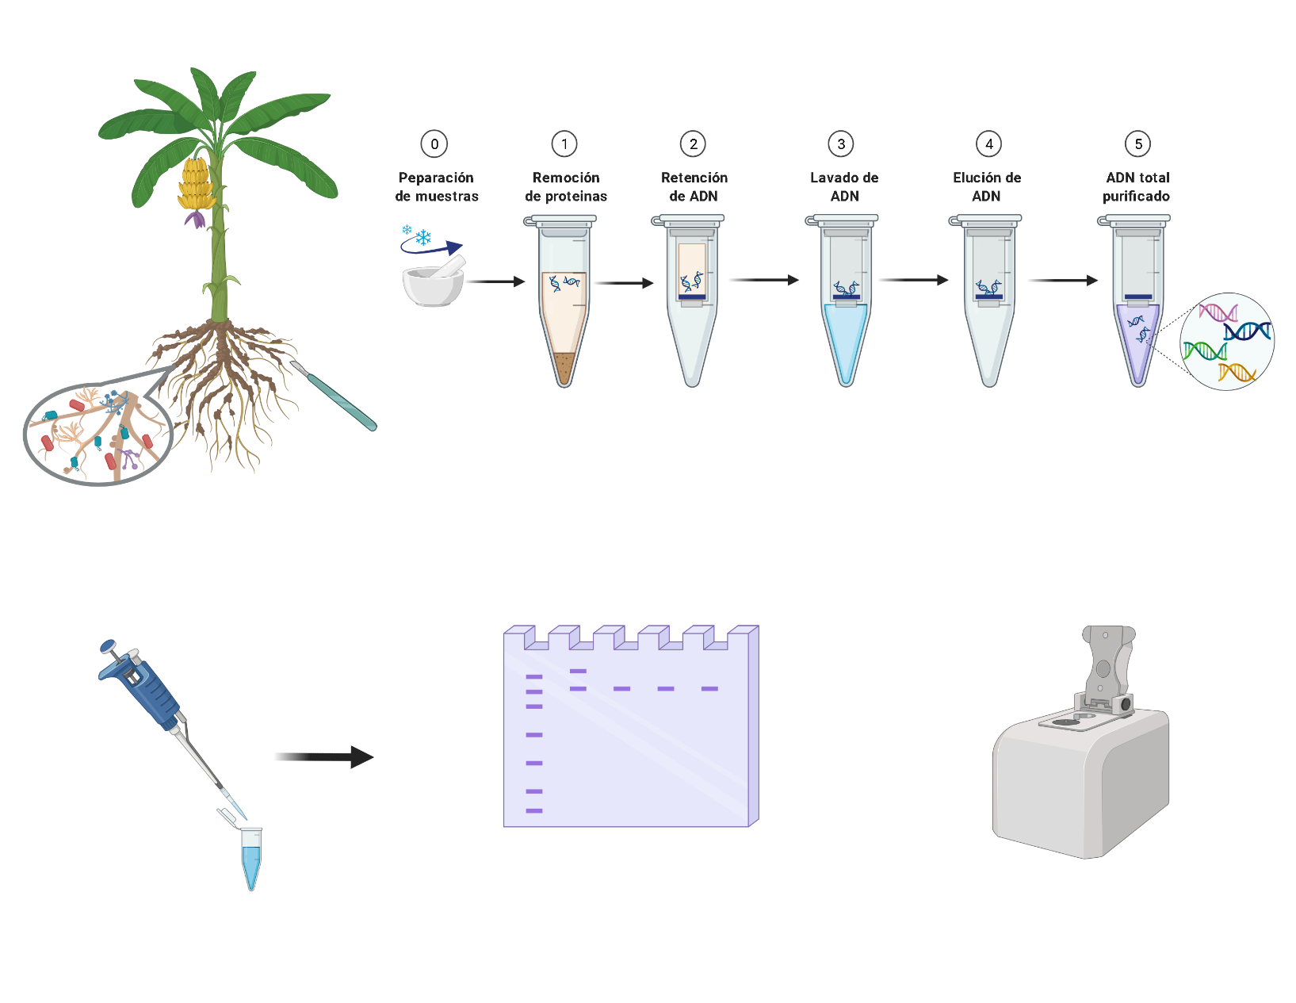
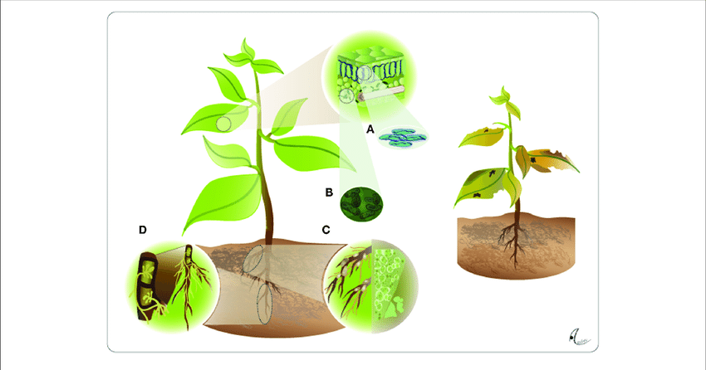





Introducción
Microbioma y microbiota endofítica
Meta taxonómica
Cultivos de cobertura
Rotación de cultivos
Aplicación de enmiendas y fertilizantes orgánicos
Enriquecimiento del suelo con agentes de control biológico (CB)
“Suelos supresores”
Agentes de CB aislados no nativos pueden ser infructuosos
Manejo de FWB:
Mejorar la salud del suelo y su capacidad de supresión
Caracterización de los agentes de CB autóctonos
Análisis del microbioma mediante tecnologías avanzadas como la secuenciación de alto rendimiento basada en la amplificación y secuenciación de genes marcadores taxonómicos
Endófitos
  Adquisición de nutrientes
  Tolerancia a las condiciones de estrés
  Inducción de resistencia contra fitopatógenos
¨Iniciativa FUSARIUM, una plataforma multipropósito para la prevención y manejo de la Fusariosis raza 4 tropical en Ecuador - FASE I: Efectividad de productos desinfectantes y análisis de microbiomas asociados a banano”
(Cha et al., 2016; Liu et al., 2019; Massart et al., 2015; Chutulo & Chalannavar, 2018; Kaushal, Mahuku, et al., 2020; Proença et al., 2017; Levy et al., 2018; Wu et al., 2008).

Slide 7
Contenido
Introducción
Objetivos
Materiales y métodos
Resultados y discusión
Conclusiones
Recomendaciones
Agradecimientos

Slide 8

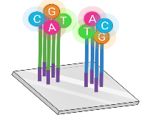

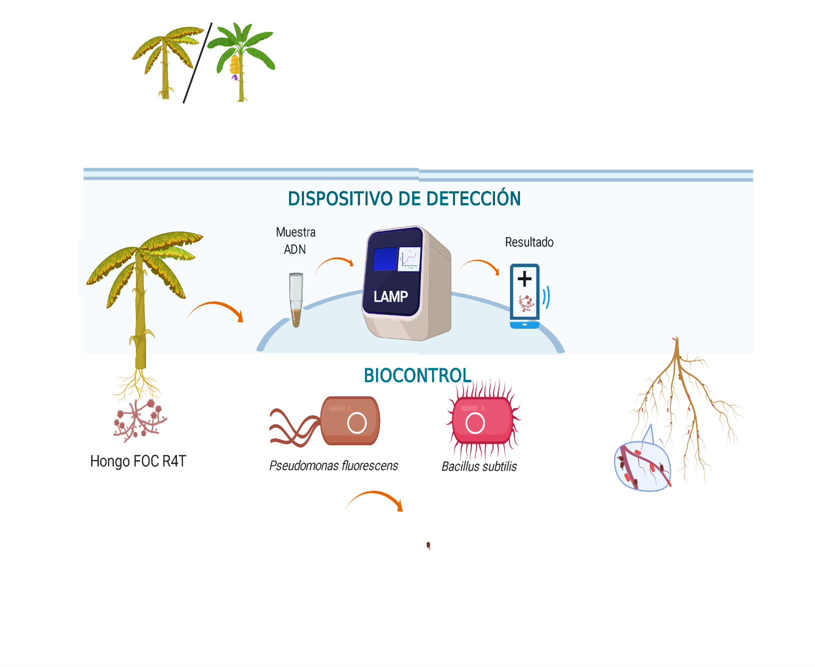
Objetivos
Objetivo General
Determinar perfiles taxonómicos de la microbiota del suelo y tejido vegetal de banano Gros Michel en localidades afectadas por Fusariosis.
Objetivos Específicos
Obtener lecturas de secuenciación de alto rendimiento de amplicones de la subunidad 16S y del espaciador transcrito interno 2 de ARN ribosomal.
Comparar los perfiles taxonómicos para establecer diferencias entre plantas sintomáticas y asintomáticas para Fusariosis.
Utilizar pipelines bioinformáticos para obtener perfiles taxonómicos a partir de lecturas de secuenciación de alto rendimiento.

Slide 9
Contenido
Introducción
Objetivos
Materiales y métodos
Resultados y discusión
Conclusiones
Recomendaciones
Agradecimientos

Slide 10
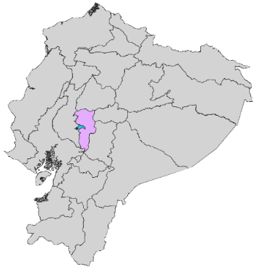
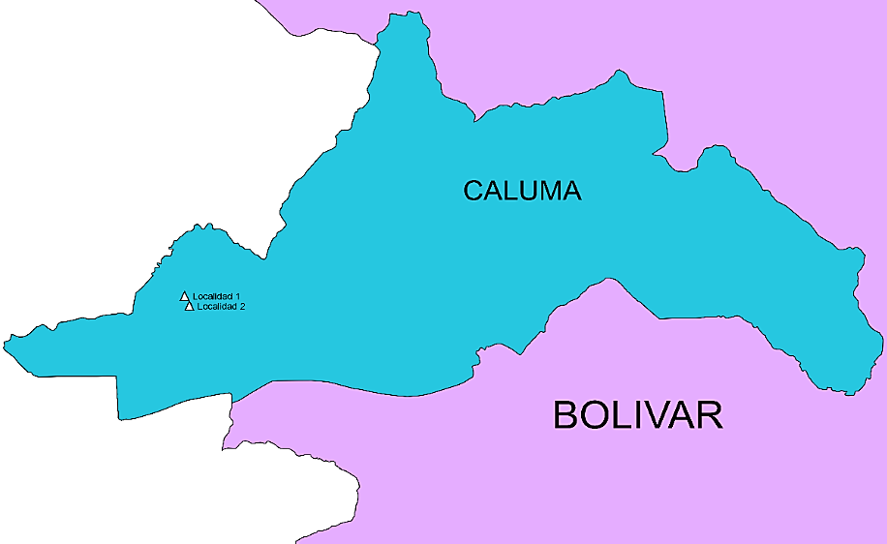
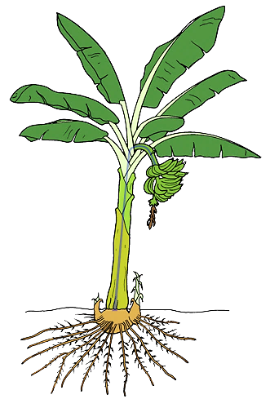
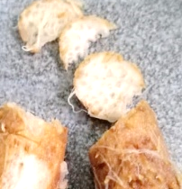
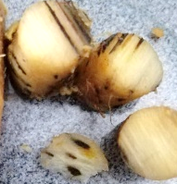

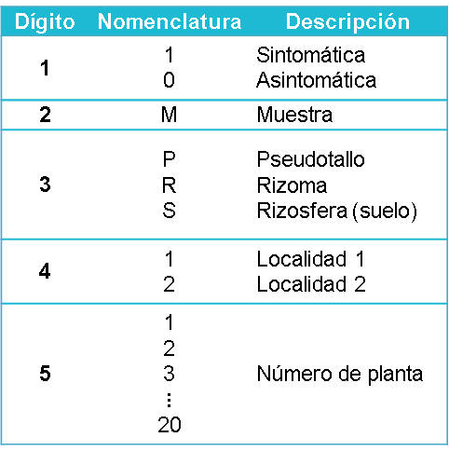
Materiales y métodos
Muestreo
Nomenclatura descriptiva
Dígito | Nomenclatura | Descripción
1 | 1 0 | Sintomática Asintomática
2 | M | Muestra
3 | P R S | Pseudotallo Rizoma Rizosfera (suelo)
4 | 1 2 | Localidad 1 Localidad 2
5 | 1 2 3 $$⋮$$ 20 | Número de planta
Planta 1
Planta 2
Asintomáticas
n=5
Planta 6
Planta 3
Localidad 2
n= 10
Sintomáticas
n= 5
Planta 11
Asintomáticas
n= 5
Planta 16
Plantas muestreadas
n= 20
Localidad 1
n= 10
Planta 4
Planta 5
Planta 7
Planta 8
Planta 9
Planta 10
Sintomáticas
n=5
Planta 12
Planta 13
Planta 14
Planta 15
Planta 17
Planta 18
Planta 19
Planta 20
Ej: 1MR13
Pseudotallo
Rizoma
Rizoma
Raíces
Rizosfera
Asintomático
Sintomático
Muestras:
$$n=60$$
(Kaushal, Swennen, et al., 2020)

Slide 11
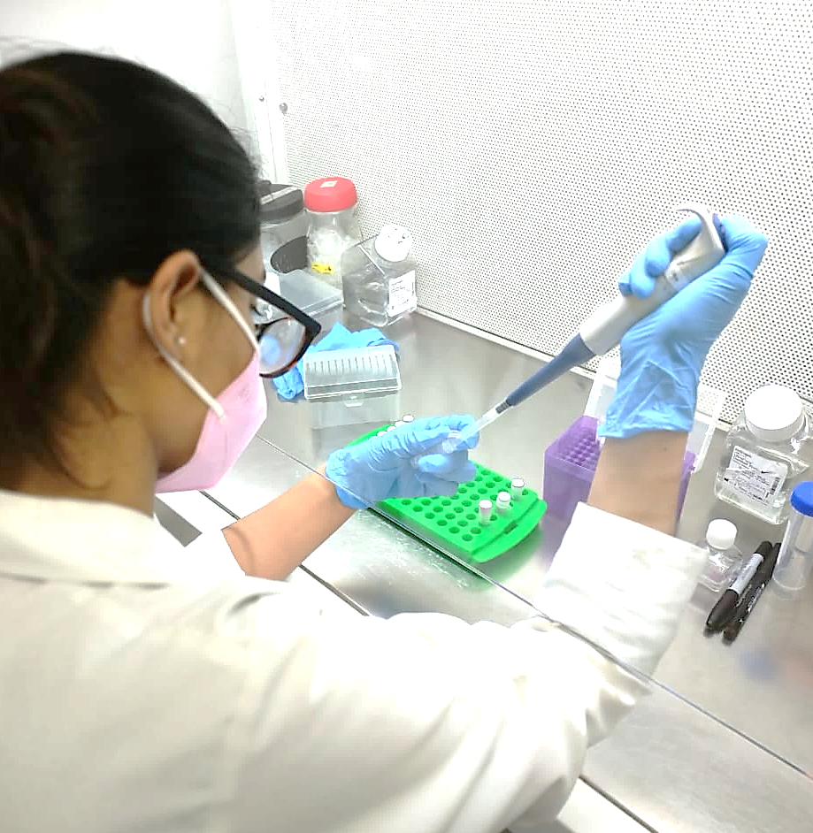
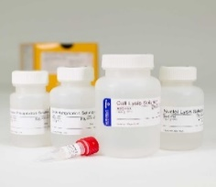
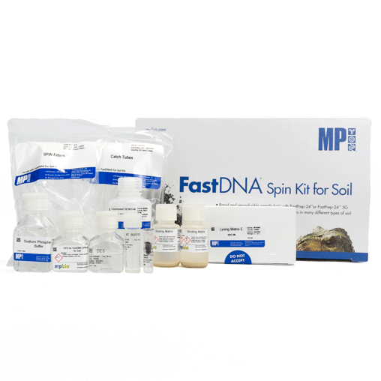



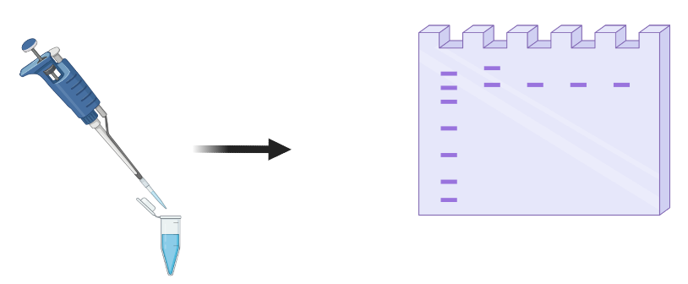
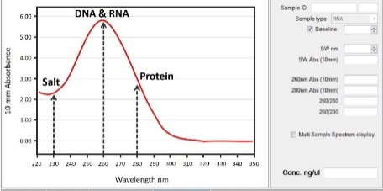

Materiales y métodos
Extracción de ADN y evaluación de su calidad
a) ADN de pseudotallo, rizoma y suelo de la rizosfera
Unificación de repeticiones ($R=3−5$)
b) Calidad del ADN
Electroforesis en gel de agarosa
(presencia e integridad)
Espectrofotómetro NanoDropTM 2000c
(concentración y pureza)
(MPbio, 2021; Ju & Zhang, 2015; Promega Corporation, 2019; Sahu et al., 2012)

Slide 12
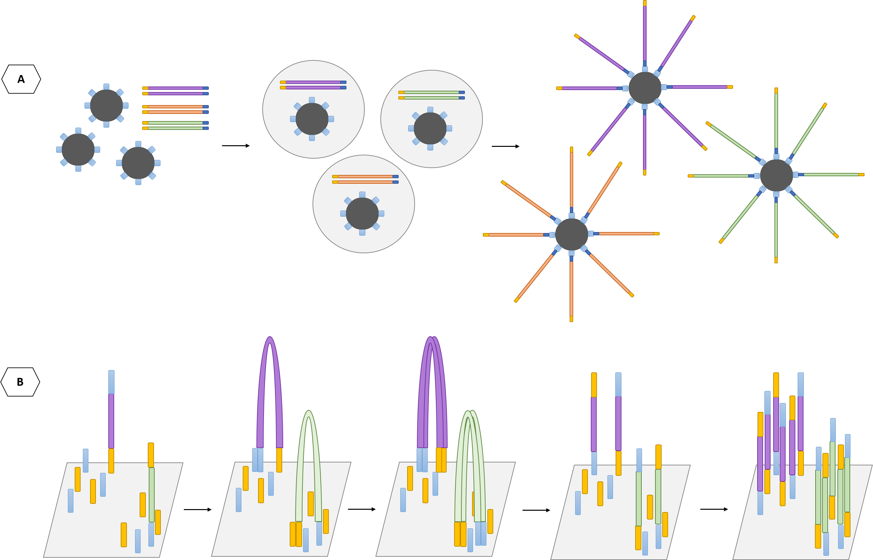
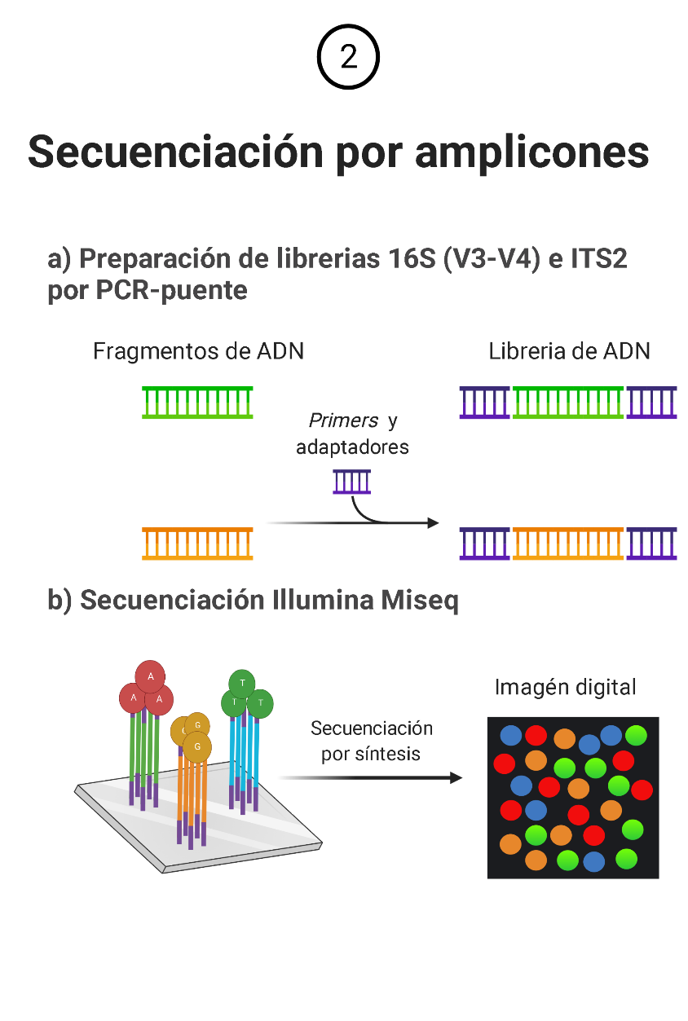


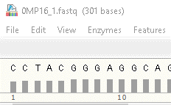
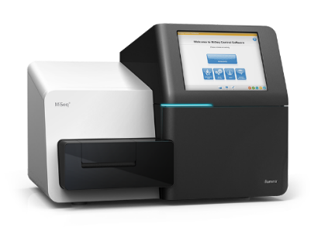

Materiales y métodos
Secuenciación por amplicones Illumina
a) Preparación de librerías 16S (V3-V4) e ITS2 por PCR-puente
Marcador genético | Tamaño del amplicón (pb) | Primer | Secuencia
16S (V3-V4) | ~460 | 341F | 5’-CCTACGGGNGGCWGCAG-3’
 |  | 805R | 5’-GACTACHVGGGTATCTAATCC-3’
ITS2 | ~370 | ITS86F | 5’-GTGAATCATCGAATCTTTGAA-3’
 |  | ITS4 | 5’-TCCTCCGCTTATTGATATGC-3’
b) Secuenciación de extremo emparejado (300 pb х 2) Illumina
Archivos individuales formato fastq
Miseq
(Genotipia, 2017; Illumina, 2021; Kaushal, Swennen, et al., 2020; Voříšková et al., 2019)

Slide 13



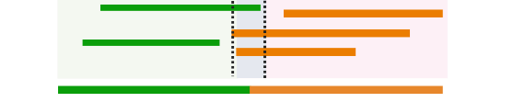






Materiales y métodos
Pipeline bioinformático: Análisis de lecturas de secuenciación por amplicones
Control de calidad de lecturas “crudas”
Pretratamiento de lecturas
Control de calidad, recorte y filtrado
Inferencia de ASVs (unión de lecturas de extremo emparejado)
  Generación de tabla de ASVs
  Asignación taxonómica a ASVs usando las bases de datos
Generación de árboles filogenéticos
Análisis exploratorio del microbioma
Análisis de la ecología microbiana
  Diversidad Alpha
  Diversidad Beta
Análisis estadístico
FastQC
CLUSTER HPC
Lectura forward
Lectura reverse
(Benítez et al., 2021; Callahan et al., 2019; Luz, 2019; McMurdie & Holmes, 2013; Voříšková et al., 2019)

Slide 14
Contenido
Introducción
Objetivos
Materiales y métodos
Resultados y discusión
Conclusiones
Recomendaciones
Agradecimientos

Slide 15
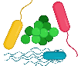
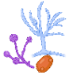
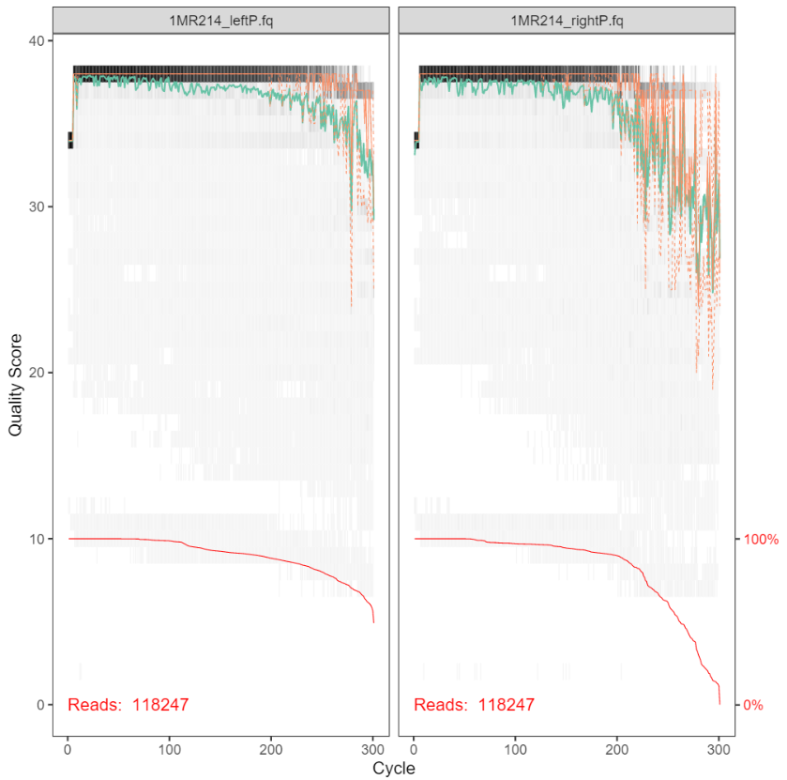
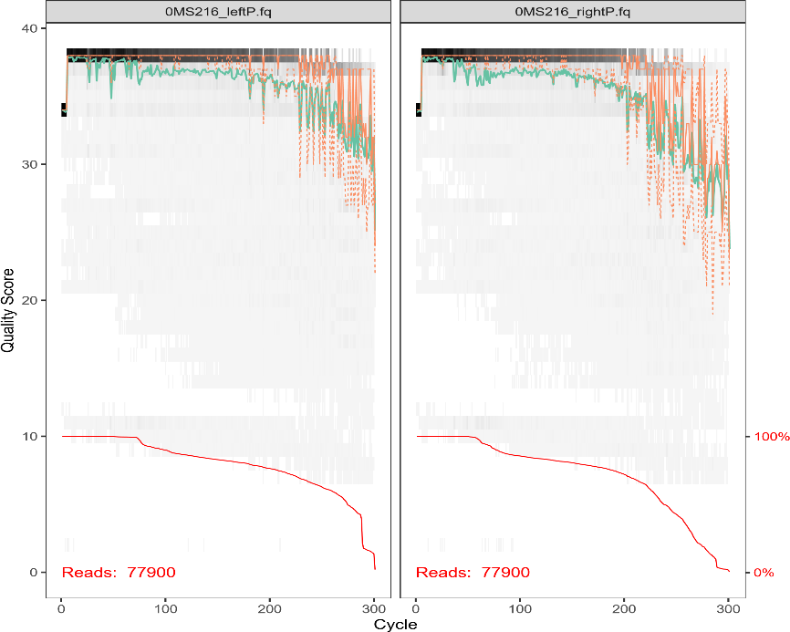
Resultados y discusión
Plantas susceptibles permanecieorn asintomáticas, previo reporte en cultivos de África oriental y Tanzania por Kaushal, Mahuku y colaboradores (2020).
Perfiles de calidad representativos (DADA2)
Procesamiento de lecturas
Lecturas | 16S (V3-V4) | ITS2
De entrada | 5411075 | 4568255
Filtradas y recortadas | 2247019 | 4565376
Forward dereplicadas | 2100113 | 4518963
Reverse dereplicadas | 2115032 | 4522537
Secuencias combinadas | 1840654 | 4106577
Sin quimeras | 1239227 | 3913011
ASVs | 693720 | 3733527
Bacterias (16S)
Hongos (ITS2)
El 44% eran taxones eucariotas, cloroplastos y mitocondrias.
Intrusión de ADN vegetal afectación negativa (Suhaimi et al., 2017).
Región hipervariable V3-V4 usada ampliamente, descenso en la calidad desde 220 pb debido a la longitud de amplicones (Rausch et al., 2019).
(Kuźniar et al., 2020; Kaushal, Mahuku et al, 2020; Fadeev et al., 2021; Nishioka et al., 2019)

Slide 16

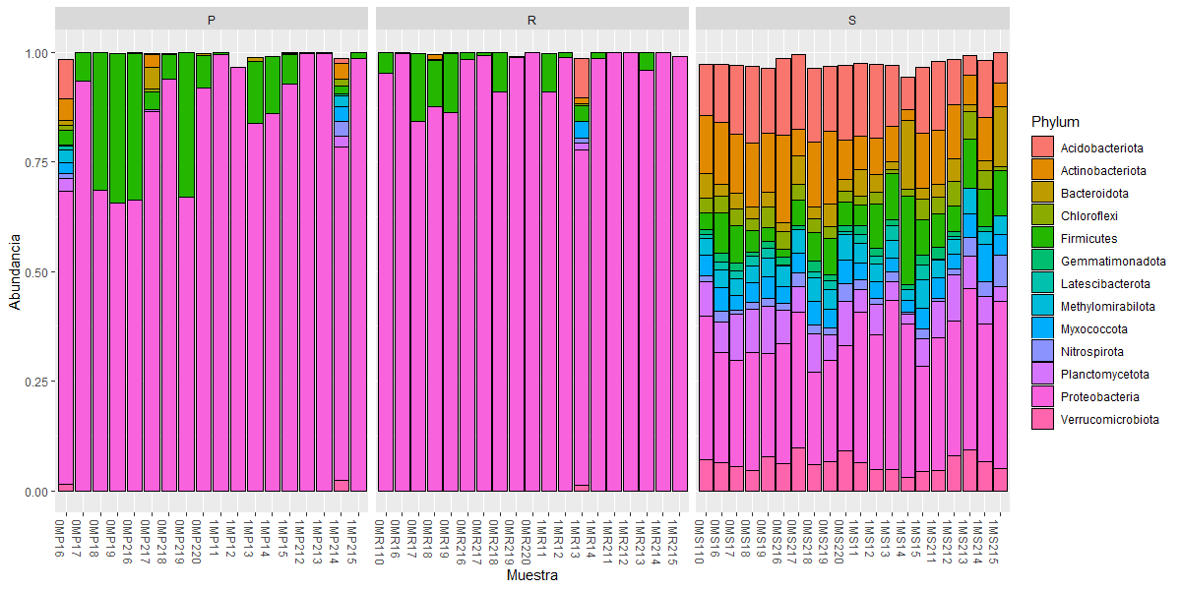
Resultados y discusión
Análisis exploratorio bacteriano: Asignación taxonómica a nivel de filo en función de abundancia relativa
Resultados similares a Kaushal, Mahuku y colaboradores (2020) Shen y colaboradores (2020) en muestras suelo y raíces.

Slide 17
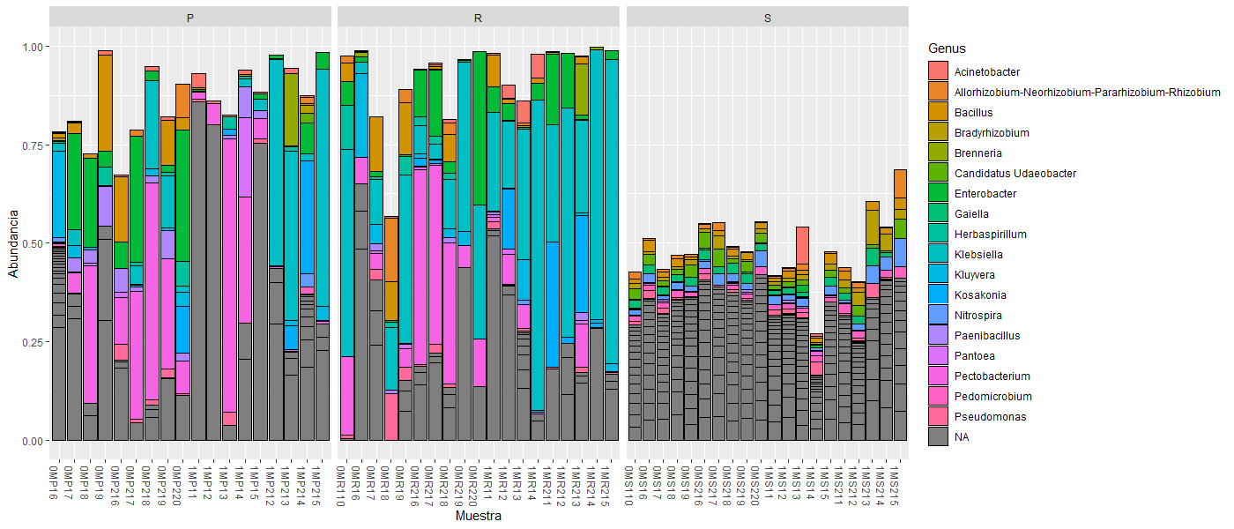
Resultados y discusión
Análisis exploratorio bacteriano: Asignación taxonómica a nivel de género en función de abundancia relativa
NA= AVSs sin asignación taxonómica. No se muestran los taxones con abundancia relativa < 0.1%.

Slide 18
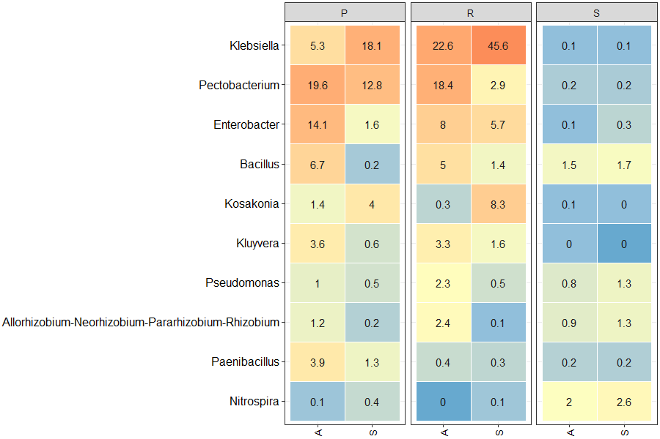
Resultados y discusión
Análisis exploratorio bacteriano: Mapas de calor a nível de género
Entornos / Tejidos
Enterobacterales pueden proliferar en los tejidos de las plantas y transmitirse de generación en generación (Köberl et al., 2017). Cepas modificadas de Enterobacter sp y Kosakonia sp en ensayos de inhibición de Foc R4T, resultados favorables (Liu et al. 2019). Patógenas humanas oportunistas (Berg et al., 2015).
Klebsiella, genero predominante, ha sido reportado cono endófito del pseudotallo de banano (Rossmann et al., 2012). Se consideró como taxón bacteriano crucial presente durante todas las etapas de desarrollo y marchitez frente a Foc R4T (Liu et al. 2019).
Bubici y colaboradores (2019) reportaron que Pseudomonas aeruginosa, Klebsiella variicola y E. cloacae mostraron una actividad antagonista variable frente a Foc R4T, presentándose como potenciales agentes de CB.
A=Asintomático S=Sintomático

Slide 19
Resultados y discusión
Análisis exploratorio bacteriano: Mapas de calor a nível de género
Entornos / Tejidos
Bacillus, Enterobacter (sp. cloacae), Paenibacillus y Pseudomonas se destacan por producir auxinas (ej: ácido indol-3-acético e indol-3-piruvato) las cuales actúan como moléculas de señalización recíproca para promover el crecimiento de las plantas (Kaushal, Swennen, et al., 2020).
Wong y colaboradores (2021) aplicaron un consorcio de agentes de CB usando Pseudomonas aeruginosa DRB1 y Trichoderma harzianum CBF2 a cultivos afectados por Foc R4T obteniendo plátanos (AAA) de mayor biomasa y plantas de mayores proporciones.
Bacillus spp. y Pseudomonas spp. promotoras del crecimiento y salud de plantas, más destacadas como agentes de CB (Köberl et al., 2017).
Cao y Colaboradores (2018) analizaron la actividad antifúngica de B. velezensis frente a Foc R4T y F. oxysporum f.sp. cucumerinum en ensayos de confrontación en placa, observando una inhibición significativa de su crecimiento 48%.
A=Asintomático S=Sintomático
(Köberl et al., 2017; Shen et al., 2015; Thangavelu & Mustaff, 2012; Velandia, 2021; Wong et al., 2021)

Slide 20
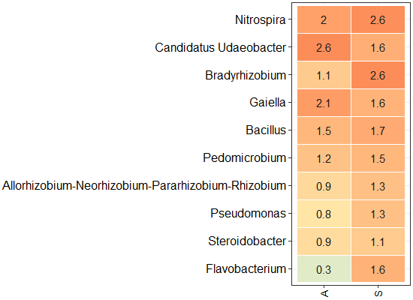
Resultados y discusión
Análisis exploratorio bacteriano: Mapas de calor a nível de género
Entornos / Tejidos
Rizosfera
Endófitos bacterianos encontrados Bradyrhizobium, Mesorhizobium y Rhizobium son conocidos por su capacidad de fijación biológica de nitrógeno (Kaushal, Swennen, et al., 2020) junto con Nitrospira presentes mayormente en muestras sintomáticas.
A=Asintomático S=Sintomático

Slide 21
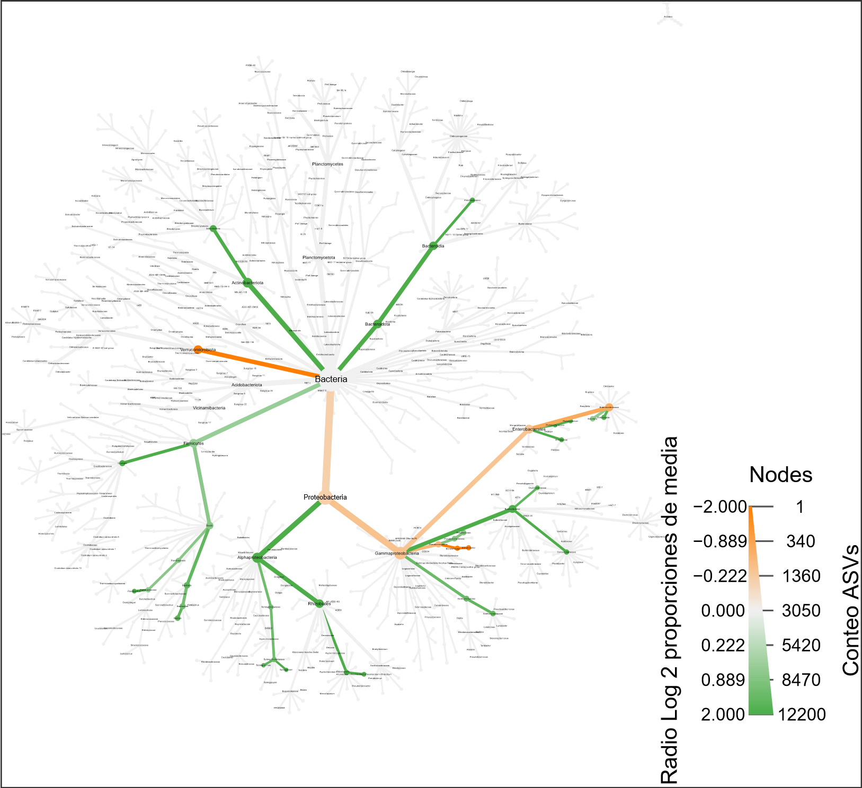
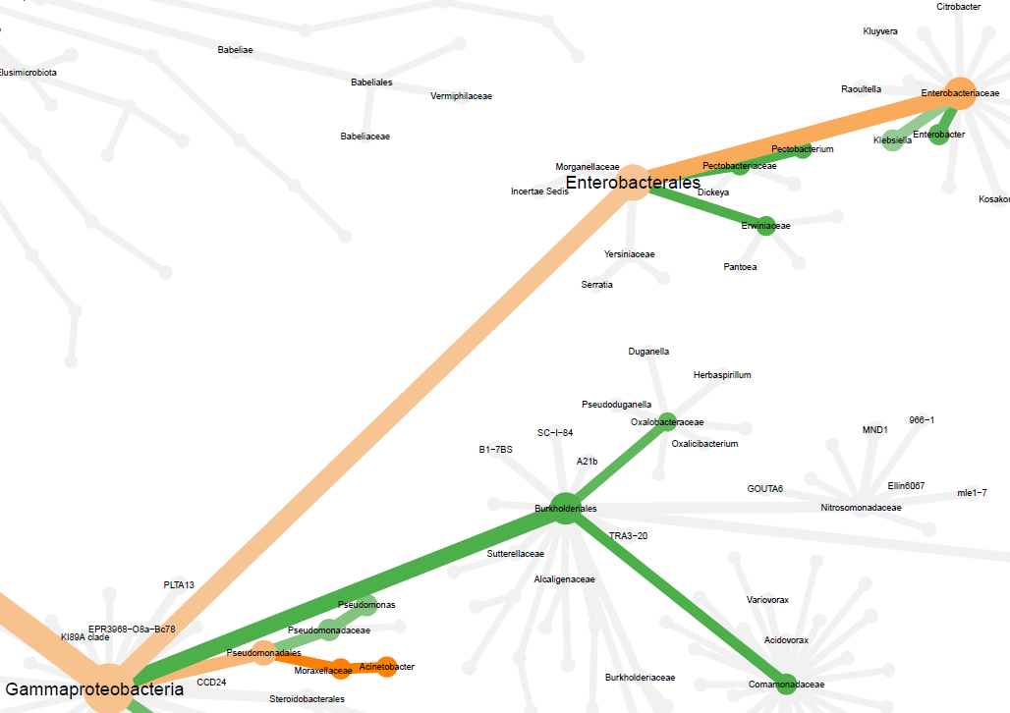
Resultados y discusión
Análisis exploratorio bacteriano: Árbol de calor del suelo de la rizosfera
Taxones presentes diferencialmente en muestras sintomáticas
Conteo ASVs
Taxones presentes diferencialmente en muestras asintomáticas

Slide 22
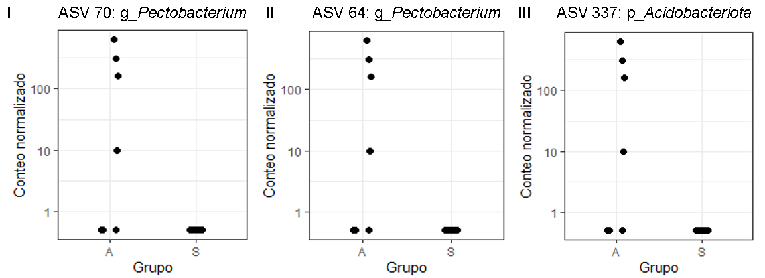
Resultados y discusión
Análisis exploratorio bacteriano: ASVs con abundancia diferencial máxima en muestras asintomáticas (I) Pseudotallo, (II) Rizoma y (III) Rizosfera
Valor p < 0.1
A=Asintomático
S=Sintomático
Tejido | Género (SILVA) | Especie (BLAST) | Número de accesión
Pseudotallo | Pectobacterium Enterobacter Enterobacter | sp. hormaechei cloacae | KY124187.1 MT640267.1 MT613381.1
Rizoma | Pectobacterium Pectobacterium Herbaspirillum | sp. NC aquaticum | KY124187.1 KJ660086.1 KM272790.1
Rizosfera | p_Acidobacteriota c_ Blastocatellia f_Entotheonellaceae c_Dehalococcoidia | NI NI NI NI | - - - -
Weber y colaboradores (2007), ensayos de invernadero, demostraron el potencial de las bacterias endófitas Burkholderia spp. y Herbaspirillum spp. sobre la inhibición de las unidades de propagación de Foc y sobre la promoción del crecimiento de las plantas, proponiéndolas como posibles agentes de CB contra Foc R4T.
Análisis realizado con valor p < 0.1. NI: No identificada. NC: No clasificado

Slide 23

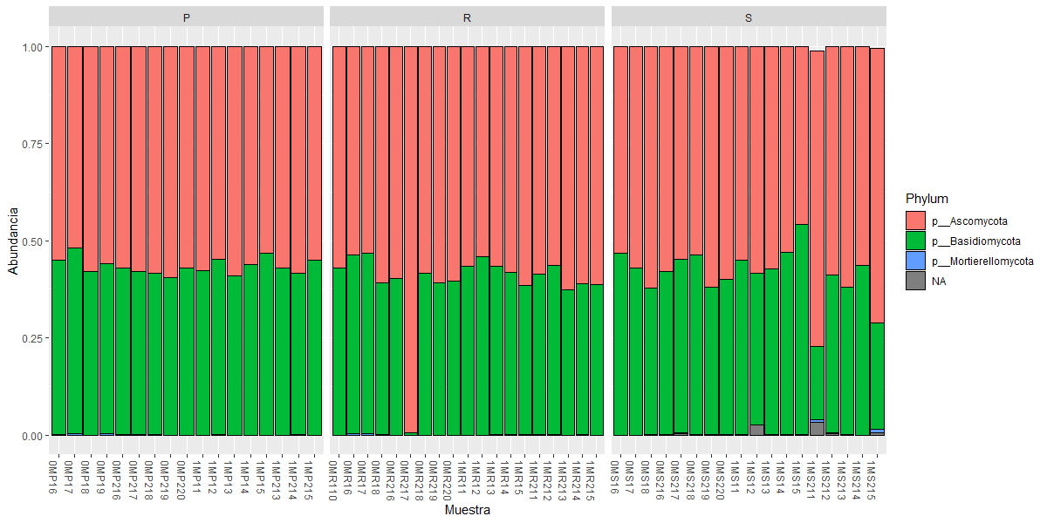
Resultados y discusión
Análisis exploratorio fúngico: Asignación taxonómica a nivel de filo en función de abundancia relativa

Slide 24
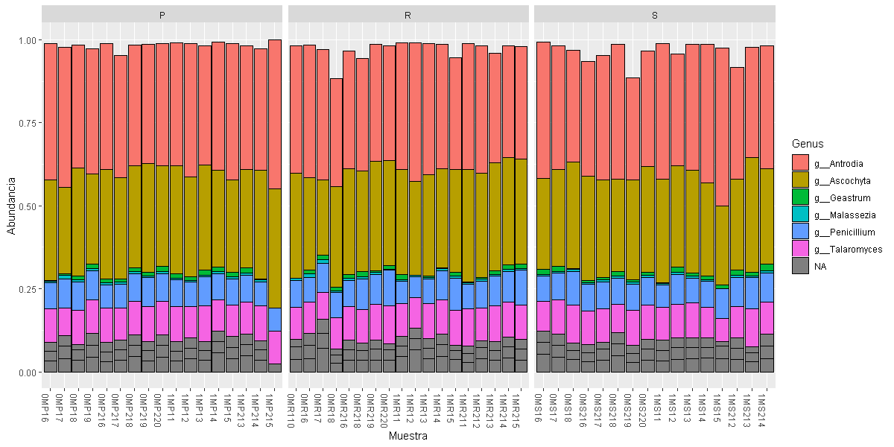
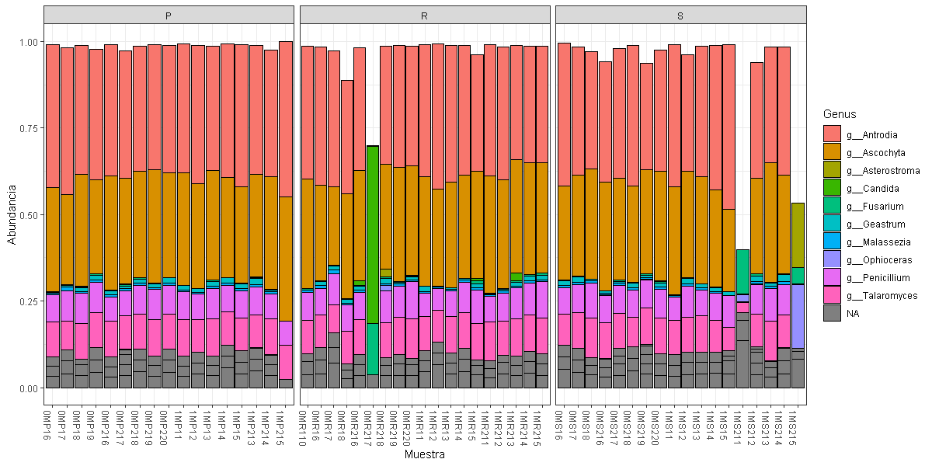
Resultados y discusión
Análisis exploratorio fúngico: Asignación taxonómica a nivel de género en función de abundancia relativa
Eliminación de outliers (0MR217, 1MS211 y 1MS215)
(Dai et al., 2020).

Slide 25
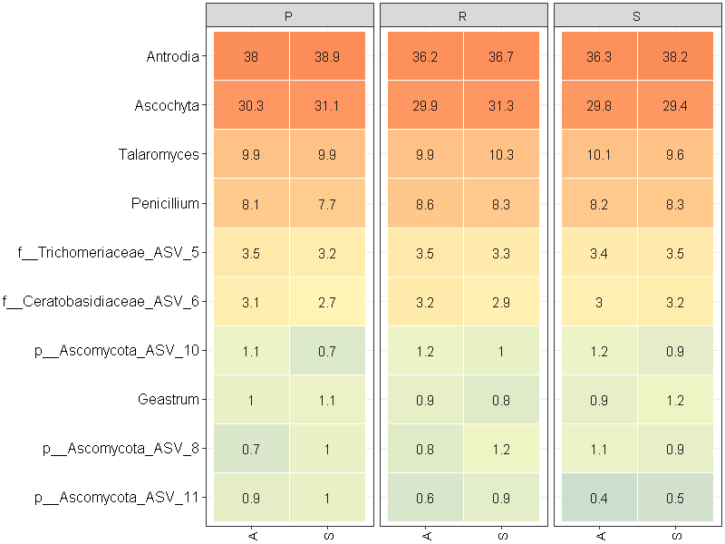
Resultados y discusión
Análisis exploratorio fúngico: Mapas de calor a nível de género
Entornos / Tejidos
A=Asintomático S=Sintomático

Slide 26
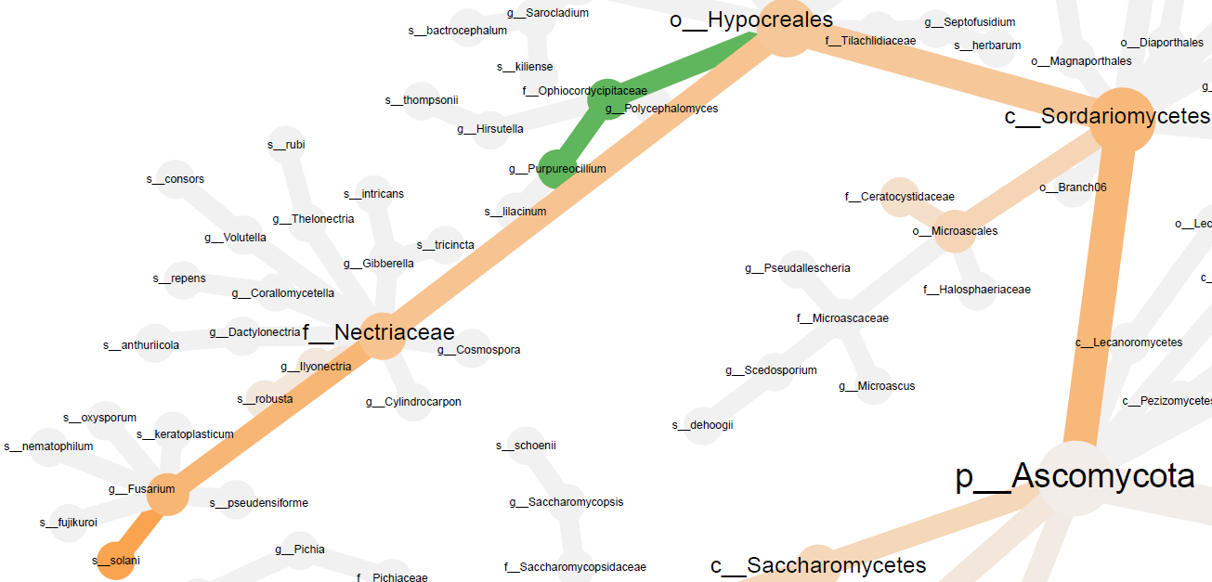
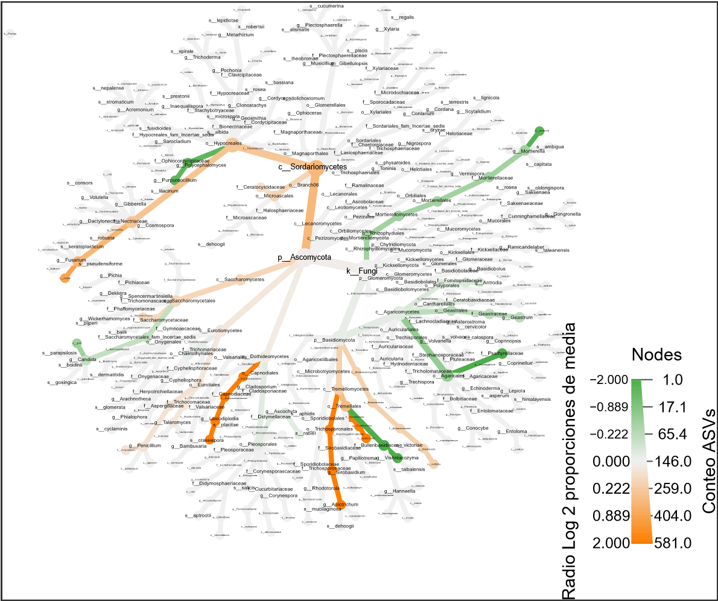
Resultados y discusión
Análisis exploratorio fúngico: Árbol de calor del suelo de la rizosfera
Taxones presentes diferencialmente en muestras asintomáticas
Conteo ASVs
Taxones presentes diferencialmente en muestras sintomáticas

Slide 27


Resultados y discusión
Análisis exploratorio fúngico:
ASVs fúngicos con abundancia diferencial máxima en muestras asintomáticas de rizosfera
ASVs fúngicos con abundancia diferencial máxima en muestras asintomáticas (I) Pseudotallo y (II) Rizosfera
Valor p < 0.1
A=Asintomático
S=Sintomático
Tejido | Género (UNITE) | Especie (BLAST) | Número de accesión
Pseudotallo | Fusarium oxysporum | oxysporum aislado N612 | MT560381.1
Rizosfera | c__Agaricomycetes Rhodotorula mucilaginosa | NI mucilaginosa aislado UP12 | - MT465994.1
Análisis realizado con valor p < 0.1. NI: No identificada.

Slide 28






Resultados y discusión
Análisis de la ecología microbiana : Diversidad Alpha
Comunidad bacteriana (16S)
Comunidad fúngica (ITS2)

Slide 29


Resultados y discusión
Análisis de la ecología microbiana : Diversidad Beta análisis de coordenadas principales (PCoA)
Comunidad bacteriana
Comunidad fúngica

Slide 30
Resultados y discusión
Análisis estadístico: PERMANOVA para diferencias en la composición de la comunidad en base a sintomatología
Comunidad | Tejido | R² | F | Valor P (>F)
Bacteriana | Pseudotallo | 0.1648 | 3.1565 | 0.0092 **
 | Rizoma | 0.1023 | 1.9380 | 0.0868 *
 | Rizosfera | 0.1268 | 2.6141 | 0.0037 **
Fúngica | Pseudotallo | 0.0357 | 0.5560 | 0.7307
 | Rizoma | 0.0201 | 0.3276 | 0.8675
 | Rizosfera | 0.0334 | 0.4842 | 0.7499
Basado en UniFrac ponderado. 1000 permutaciones. Códigos de significancia: 0.001 ‘***’ 0.01 ‘**’ 0.1 ‘*’

Slide 31
Contenido
Introducción
Objetivos
Materiales y métodos
Resultados y discusión
Conclusiones
Recomendaciones
Agradecimientos

Slide 32

Conclusiones
Visión integral de la microbiota fúngica y bacteriana asociada a cultivos de banano Gros Michel asintomáticos y sintomáticos para Fusariosis.
  El presente estudio reveló que las comunidades bacterianas del suelo de la rizosfera poseen mayor riqueza y diversidad que las comunidades del rizoma o pseudotallo.
Se identificaron a géneros bacterianos (Pectobacterium, Enterobacter y Herbaspirilum) y fúngicos (Fusarium y Rhodotorula) con abundancia relativa significativamente distinta al comparar los perfiles taxonómicos obtenidos.
El análisis metataxonómico reveló que los miembros de la clase Gammaproteobacterias, específicamente miembros del orden Enterobacterales, y de la clase Bacilli, se presentan en mayor abundancia relativa y abundancia diferencial en muestras asintomáticas de tejidos vegetales.
La comunidad fúngica de todos los entornos está dominada por los géneros Ascochyta y Antrodia, tanto en muestras asintomáticas como sintomáticas. El análisis de abundancia diferencial reveló la presencia, significativamente mayor, de F. oxysporum y R. mucilaginosa en muestras sintomáticas y a miembros de la familia Ceratobasidiaceae en muestras asintomáticas de rizosfera.
Se encontraron diferencias significativas (valor p <0.1) con base en sintomatología en la comunidad bacteriana para pseudotallo, rizoma y suelo de la rizosfera. Por otro lado, no se encontraron diferencias significativas en la comunidad fúngica para ningún entorno.

Slide 33
Contenido
Introducción
Objetivos
Materiales y métodos
Resultados y discusión
Conclusiones
Recomendaciones
Agradecimientos

Slide 34

Recomendaciones
Analizar cultivos libres de Foc con el fin de comparar la afectación de la microbiota.
Analizar los cambios en la riqueza de la comunidad microbiológica anualmente con el fin de explorar las variaciones en los taxones a lo largo del tiempo.
Realizar el aislamiento de Enterobacterales géneros Pectobacterium, Enterobacter y Herbaspirilum para su ensayo de su posible actividad antagonista contra Foc R1 in vitro.
Cuantificar la presencia de Foc R1 en los cultivos de banano analizados, mediante PCR cuantitativa o en tiempo real.
Realizar la inferencia de ASVs considerando la agrupación de múltiples muestras para la detección de singletons y doubletons, los cuales permitirán un análisis de diversidades más confiable.
Llevar a cabo la clasificación taxonómica y la anotación funcional utilizando diferentes pipelines.
Aplicar un análisis de redes, herramienta que permite explorar las interacciones dentro de un ecosistema que no se pueden observar directamente a través del análisis de co-ocurrencia.

Slide 35
Contenido
Introducción
Objetivos
Materiales y métodos
Resultados y discusión
Conclusiones
Recomendaciones
Agradecimientos

Slide 36




Agradecimientos
CEDIA a través del proyecto CEPRA XIV-2020-06
Iniciativa FUSARIUM
Francisco Flores, Ph.D.
Director del proyecto
Freddy Magdama, Ph.D.
Colaborador externo
Fiama Guevara, M.Sc.
Asesora
Andrés Izquierdo, Ph.D.
Lector
Laboratorio de diagnostico molecular IDgen
DOCENTES, FAMILIA Y AMIGOS
¡Muchas gracias!

